Slide 1
강화학습 기말 프로젝트
Verbal RL 기반
RAG 시스템 프롬프트 자동 최적화 연구
서강대 AISW 대학원 | A70071 유지연

Slide 2
서론 (Introduction)
1.01. 연구 배경 및 동기 (Research Background & Motivation)
Current Role
  현재 교보DTS에서 금융권 고객사 GPT 프로젝트의 RAG 데이터 관리를 위한 관리자 웹 개발 업무를 수행하고 있습니다.
Problem
  현업(Biz)은 원하는 답변 스타일과 방향성이 있으나, 직접 프롬프트를 작성하거나 실험할 수 있는 환경이 없습니다.
  개발자(Dev)는 협업의 의도를 반영하기 위해 프롬프트 엔지니어링에 지속적인 시간과 노력을 투입해야 합니다.
  금융권 특성 상 프롬프트 역시 시스템의 흐름을 변경하는 요소로 간주되기 때문에, 프롬프트 수정 시에도 코드 변경과 동일한 절차
  (개발반영-단위테스트-운영반영)와 결재 프로세스가 필요한데, 이는 개발자에게 높은 시간적 부담과 비효율을 초래합니다.
Idea
  만약 ‘특정 답변 스타일과 유사하게 수렴하도록 강화학습(RL)을 수행하여 프롬프트를 자동 생성하는 에이전트가 있다면,
  프롬프트 작성에 필요한 개발자의 개입을 줄이고, 이런 언어적인 부분에 있어서, 개발자의 시간과 수고를 덜 수 있지 않을까? 생각했습니다.
  사람(개발자)이 주관적으로 의도를 반영하여 작성할 때와 달리, 에이전트가 특정 기준(현업이 제공한 모범 답안) 에 수렴하도록 설계된
  일관된 설계에 따라, 프롬프트를 개선해 나가는 방식으로 작동을 하는 것이 보장된다면,
  프롬프트 수정 == 시스템 흐름 변경으로 간주되던 기존의 결재 프로세스에 새로운 대안을 제시할 수 있지 않을까 합니다.

Slide 3
서론 (Introduction)
1.02. 프로젝트 주제 및 목표 (Subject & Goal)
Verbal Reinforcement Learning 기반의 RAG 챗봇 시스템 프롬프트 자동 최적화 에이전트 연구
본 연구는 금융권 등 보안과 절차가 복잡한 현업 환경에서, 개발자의 수동 프롬프트 엔지니어링(Manual Engineering)에 의존하지 않고
데이터 기반으로 최적의 시스템 프롬프트를 자동 생성하는 파이프라인 구축을 목표로 합니다.
이를 위해 소량의 '질문-모범답안’ 쌍을 이용하여, 에이전트가 언어적 강화학습(Verbal RL)을 통해 챗봇의 답변 스타일을 스스로 학습하고 최적화하는 과정을
구현 및 검증해보았습니다.

Slide 4
문제 정의 및 환경 (Problem Formulation)
2.01. 강화 학습 목표
최적화 목표 (Optimization Goal)
  RAG 챗봇(Target LLM)이 모범 답안의 스타일과 내용을 가장 잘 반영하도록 하는 최적의 시스템 프롬프트(P*)를 탐색합니다.
  수치적 파라미터 업데이트(Fine-tuning) 없이, 언어적 피드백(Reflexion, state, reward 포함)만으로 에이전트의 정책(Policy)이 개선됨을 검증하고자 합니다.
  P: 학습 대상이 되는 ‘프롬프트 전문가 LLM agent’ 가 만드는 모든 프롬프트
  P*: P 중에서, 보상(모범답안과, 해당 프롬프트를 사용한 Target LLM이 생성한 응답과의 유사도)을 최대화 하는 , ‘최적의 프롬프트’

Slide 5
문제 정의 및 환경 (Problem Formulation)
2.02. 강화 학습 환경
Agent & Environment
 | 정의 | 본 프로젝트 내 구현
Agent | 정책을 가지고 행동하는 주체 (State를 보고, Reward를 높이기 위해, Action 을 고치는 주체) | 프롬프트 전문가 LLM (Optimizer LLM)
Environment | 행동을 받아 결과를 반환하는 시스템 | RAG 챗봇 LLM (Target LLM ) + 데이터셋

Slide 6
문제 정의 및 환경 (Problem Formulation)
2.03. 강화 학습 데이터셋
Datasets
 | 이름 | 특징
KorQuAD v1.0 | squad_kor_v1 | 문서(context), 질문(question), answers(단답형 응답) 으로 구성
KLUE RAG | iamjoon/klue-mrc-ko-rag-dataset | 문서, 질문, (서술형 응답) 으로 구성
Preprocessing
Azure OpenAI는 정치적 가치 판단 등이 포함된 질문 혹은 문맥이 들어가면 LLM 호출이 실패하는 경우가 있었다.
이에 따라, 호출 실패가 발생한 episode의 데이터는 평균 점수 계산에서 제외하도록 방어 로직을 구성해 두었으나,
학습 안정성을 위해 dataset 내 일부 단어를 금지어로 지정하고, dataset 로드 과정에서 해당 단어들을 사전에 필터링 하였습니다.

Slide 7
문제 정의 및 환경 (Problem Formulation)
2.04. 강화 학습 구성 요소
State, Action, Reward
 | 정의 | 본 프로젝트 내 구현
State (St) | Agent 가 의사결정을 위해 취하는 정보 | Optimizer LLM 에게 건네는 모든 정보 (1) 직전 프롬프트 (At-2) == Target LLM 이 직전에 사용한 프롬프트이자, Optimizer LLM 이 직전에 생성한 프롬프트 (2) 직전 보상 점수 (Rt-2) … 두단계 전 Rt의 평균 값 (1) 직전 프롬프트 (At-1) == Target LLM 이 직전에 사용한 프롬프트이자, Optimizer LLM 이 직전에 생성한 프롬프트 (2) 직전 보상 점수 (Rt-1) … 직전 Rt의 평균 값 (3) 오답 노트 … 직전 batch 중 가장 점수가 낮았던 케이스의 질문-정답-오답 쌍
Action (At) | Agent 가 취하는 행동 | 프롬프트 생성 (Text generation) == Optimizer LLM이 Target LLM에 주입할 시스템 프롬프트를 생성
Reward (Rt) | 행동의 좋고 나쁨을 평가하는 스칼라 값 | Cosine Similarity (0.0 – 1.0) Target LLM의 응답 Embedding 값과 모범답안 Embedding 값 의 벡터 유사도

Slide 8
강화학습 알고리즘 (RL Algorithm)
3.01. 설계 주안점 (Design Philosophy)
Verbal Reinforcement Learning
본 연구는 모델의 파라미터를 수학적으로 직접 업데이트 하지는 않았으나,
강화학습의 핵심 구조인 MDP(Markov Decision Process)를 모티브로, 언어적 피드백 관점에서 재구성하여 구현하였습니다.
Target LLM은 블랙박스이므로, 파라미터 변화에 따른 보상의 변화 계산이 어려우므로,
언어적 피드백(현재 보상, 직전 단계 보상·프롬프트, 최악 사례 설명)을 컨텍스트로 제공해 LLM이 자체적으로 정책을 조정하도록 유도했습니다.
매 시도에서 독립적으로 reward 를 계산하는 컨택스트밴딧 구조이지만, MDP의 아이디어를 활용해
직전 2단계 프롬프트와 유사도, 최악 사례를 포함한 State와 Reward 를 agent 에 건네어, Policy(정책, 프롬프트) 개선을 구현하고자 하였습니다.

Slide 9
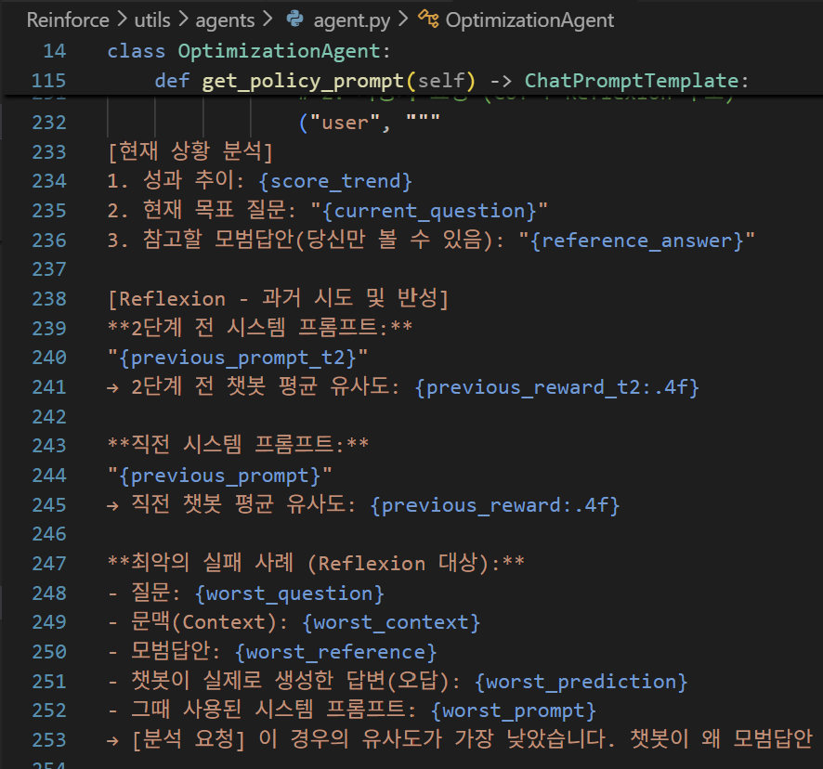
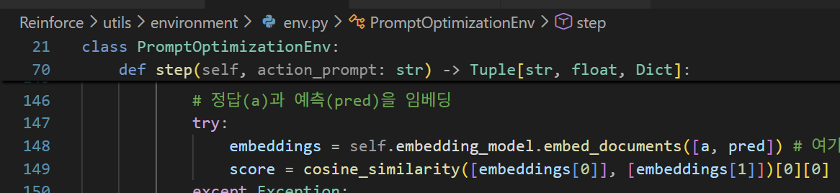
강화학습 알고리즘 (RL Algorithm)
3.02. 학습 프로세스
Episode
State 구성
Action
Reward 수집
… 반복 …
직전 두 단계의 프롬프트/보상과
최악 사례 설명을 묶어 state로 구성합니다.
state 를 입력받은 Optimizer LLM 에이전트가
새로운 시스템 프롬프트(정책)를 제안합니다.
제안된 프롬프트로 Target LLM이 생성한 응답과
모범 답안을 비교해 유사도를 계산합니다. 이때,
특이 데이터셋에 의한 혼란을 피하기 위해
N개(Batch_size)에 대해 수행 후 평균 점수를 계산합니다.
위 과정을 반복 수행하여 언어적 피드백 기반 정책 성능을 점진적으로 높입니다.

Slide 10
강화학습 알고리즘 (RL Algorithm)
3.03. 하이퍼파라미터
해당 설계에서 사용가능한 하이퍼파라미터는 다음과 같습니다.
 | 본 프로젝트 내 구현
Batch_size | 한 라운드에서 평가하는 데이터 셋 수 단일 샘플 평가 시 발생할 수 있는 점수의 편향(Bias)괴 오류를 줄이고, 에이전트에게 평균적인 기대 보상(Expected Reward)을 제공하기 위해 추가하였습니다.
History Window | state 에 포함하는 과거 단계 수 (t-2, t-1) 너무 먼 과거의 정보는 현재의 의사결정에 노이즈가 될 수 있고 토큰 비용을 고려하여, 직전 2개 턴의 추세(Trend)만 반영하도록 제한하였습니다.
Optimizer Temperature | Exploration (탐험) 제어 프롬프트 최적화 에이전트(Optimizer)가 국소 최적해에 빠지지 않고 창의적이고 다양한 프롬프트 전략을 시도하도록 높은 온도 (==1)를 설정하였습니다.
Target Temperature | Environment Stability (환경 안정성) 평가 대상인 챗봇(Environment, Target LLM)은 동일한 입력에 대해 일관된 성능을 보여야 정확한 보상 측정이 가능하므로, 무작위성을 제거하였습니다.
Episode | 성능 향상 및 최적화된 프롬프트가 안정적으로 유지되는지 확인하기 위해 설정한 반복 횟수입니다.

Slide 11
실험 결과
4.01. 데이터셋에 따른 결과 비교
상세 데이터는 프로젝트 내 datasets/result/ 에 업로드 해 두었습니다.
4.01.1. KorQuAD 데이터셋 결과
에이전트가 데이터의 본질(단답형)을 꿰뚫어 보고, 스스로 페르소나를 변경하였습니다.
초기 상태 (Episode 1)
프롬프트: " 핵심 결론을 먼저 제시하는 두괄식 구조... 논리적으로 연결하여 설명... 사실/원인/결과를 담아라. "
점수: 0.520087555833248 (낮음)
상황: 에이전트는 일반적인 RAG 챗봇처럼 친절하고 논리적인 설명을 하려고 했습니다.
하지만 KorQuAD의 정답은 단답형(단어/구)이기 때문에, 설명이 길어질수록 유사도가 떨어졌습니다.
최종 상태 (Episode 10)
프롬프트: " 핵심 명칭이나 단어만을 정확히 제시하십시오. 불필요한 문장 구조 없이 해당 단어 또는 짧은 구절만 출력하십시오. 한 줄로만 제공합니다. “
점수: 1.00 (Perfect)
해석: 에이전트는 반복된 실패(Reflexion)를 통해 " 아! 여기서는 설명을 하면 점수가 깎이는구나. 무조건 단어만 뱉어야 하는구나! " 라는 사실을 깨달았습니다.
의의: 탐험(Temperature 1.0) 덕분에 기존의 " 챗봇은 말을 해야 한다 " 는 고정관념을 깨고, 기계독해(Extraction)식 단답모드로 로 전략을 수정했습니다.

Slide 12
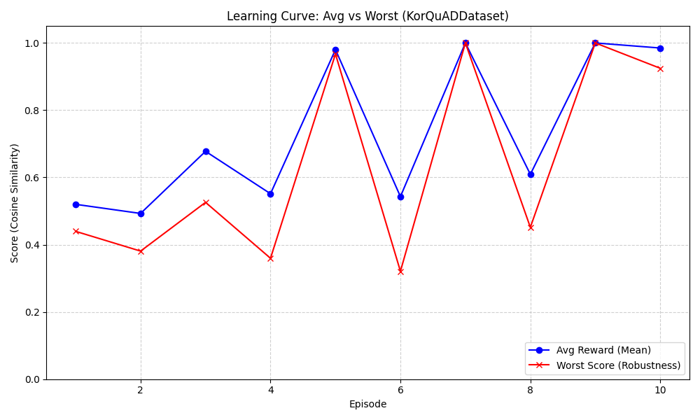
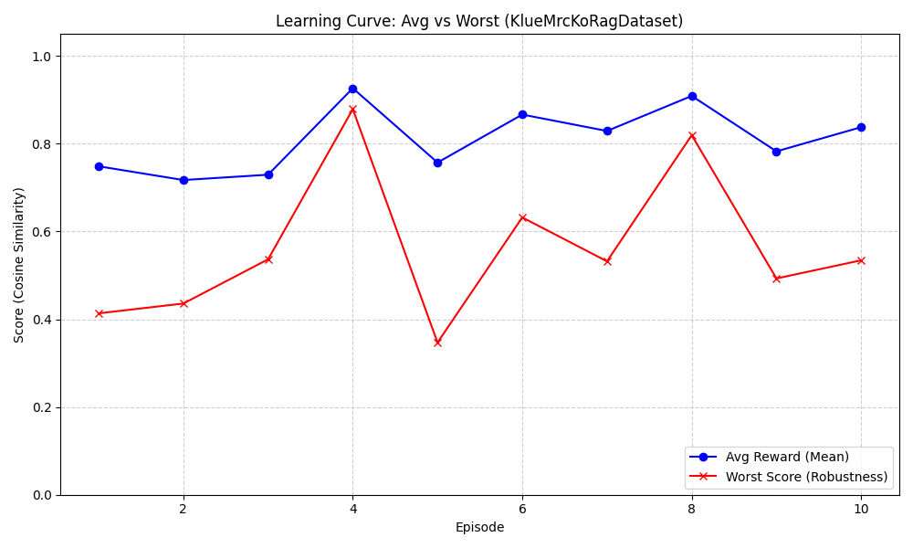
실험 결과
4.01. 에피소드 진행에 따른 성능 변화 추이
KorQuAD 그래프의 경우, 에이전트가 데이터셋의 정답이 단답형이라는 것을 깨닫고 전략을 수정하자 점수가 드라마틱하게 상승했습니다.
KLUE-RAG 그래프의 경우, 이미 초기 성능이 준수했으나, 미세 조정(Fine-tuning)을 통해 점수의 편차를 줄이고 안정성(Stability)을 확보하는 방향으로 학습이 진행되었습니다.
또한, 근소하나, 모두 그래프가 우상향 함을 볼 수 있었습니다.

Slide 13
강화학습 기말 프로젝트
감사합니다.
서강대 AISW 대학원 | A70071 유지연

